Slide 1
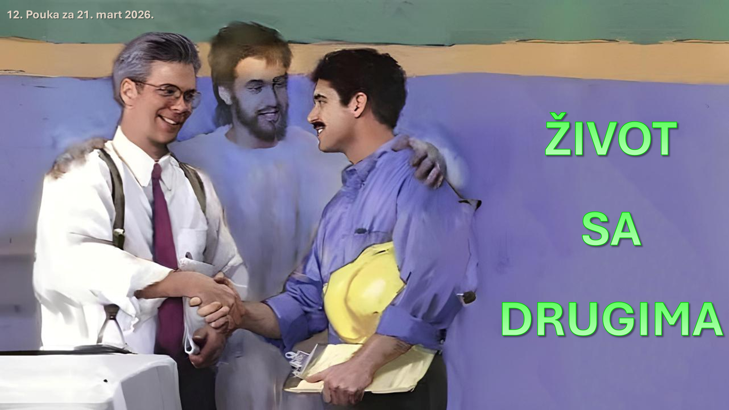
SJEDINJENJE NEBA I ZEMLJE : HRIST U FILIBLJANIMA I KOLOŠANIMA
1. tromesečje 2026. Prezentacija biblijske pouke 21. mart 2026.

Slide 2


Upamtite stih
Kološanima 4,6:
“Reč vaša da biva svagda u blagodati, solju začinjena, da znate kako vam svakome treba odgovarati.“

Slide 3




U ovoj pouci Pavle se najprije obraća onima koji se obično smatraju ranjivijima. Nalozi koji se daju ranjivijoj strani pomno su složeni s konkretnim nalozima onima koji imaju više moći. Pavle poziva moćne da ne zloupotrebljavaju svoju vlast, već da je koriste mudro.To ranjivima omogućava da se spremnije pokore onima koji imaju autoritet.” (Douglas Mangum, ur., The Christian Home [Col.] 3:18-4: Lexham Press, 2020.) Nakon što se pozabavio ovim pitanjima, Pavao prelazi na konkretne
poticaje u vezi sa vanjskim uticajem koji članovi crkve mogu izvršiti putem molitve mudrosti i govora “solju začinjenog” svjedočeći o svojoj veri onima izvan crkve.

Slide 4
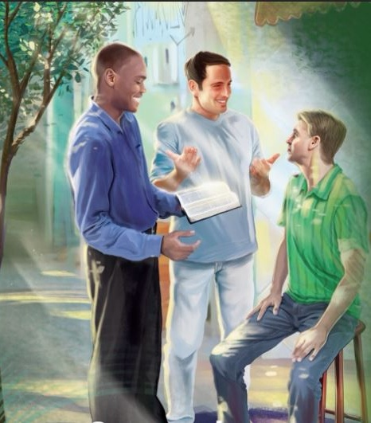
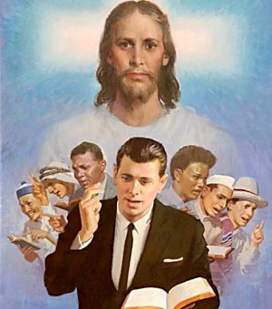
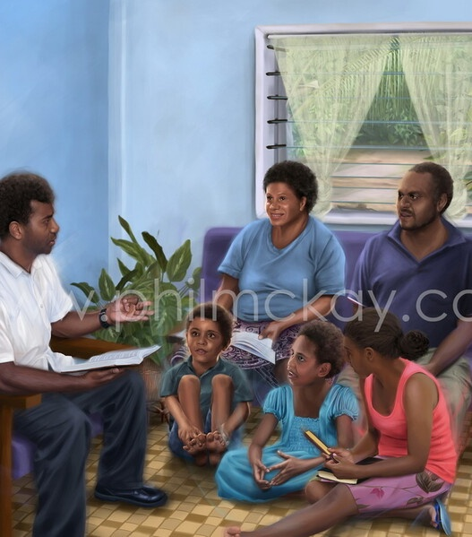

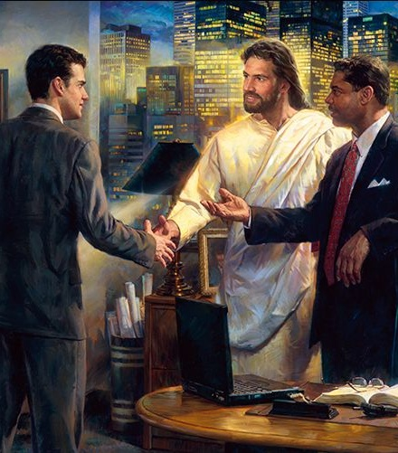

“Vaša reč neka je uvek ljubazna, solju začinjena, da svakome odgovorite kako valja.”
Kološanima 4,6 NSP

Slide 5


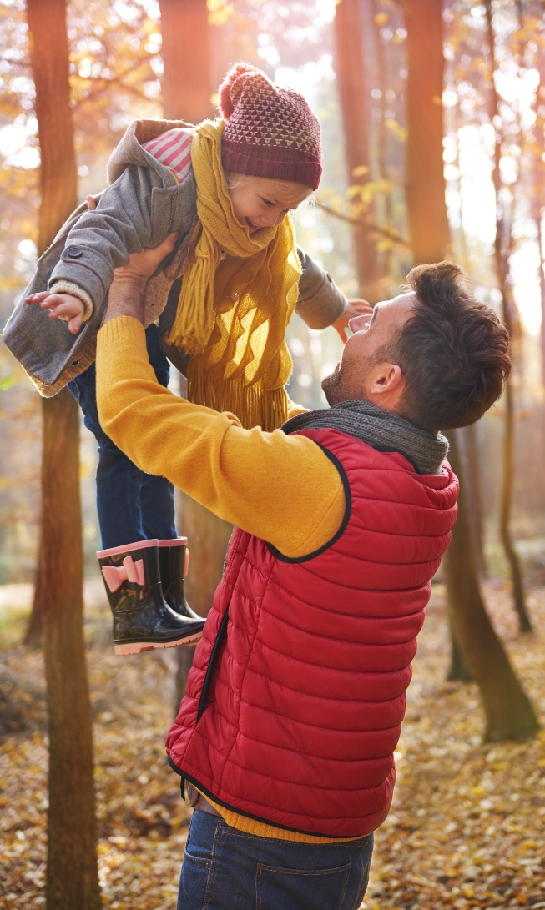

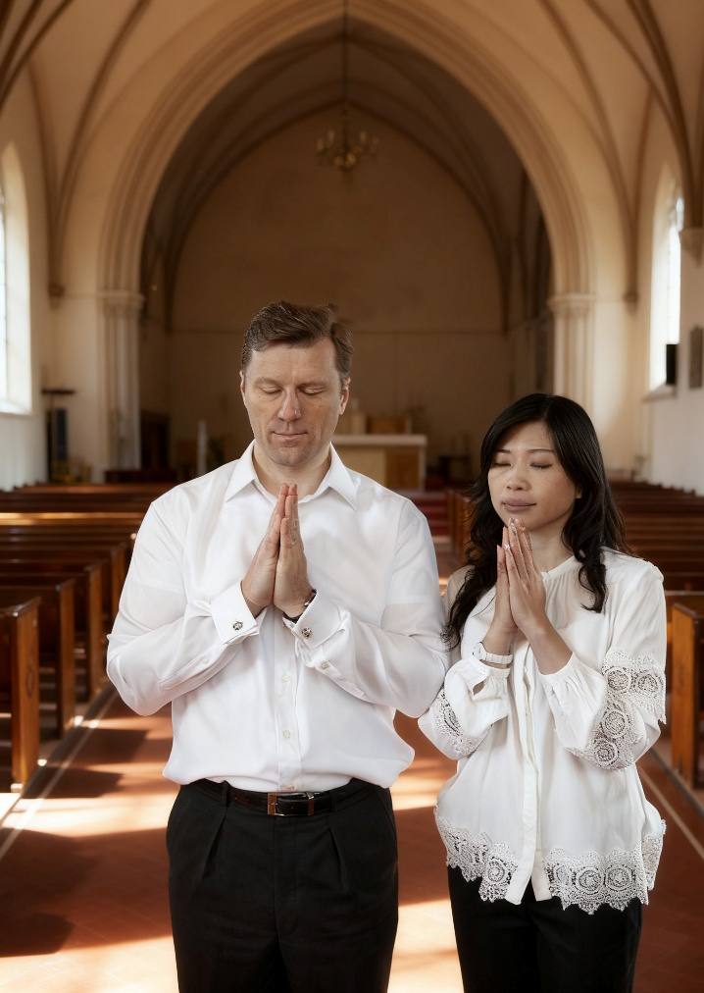






U najpraktičnijem delu pisma, Pavle se bavi pitanjem međuljudskih odnosa u različitim krugovima uticaja.
Veze uzrokuju napetosti i svađe. Stoga mora postojati sklad, opšti dogovor o vrednostima, ciljevima i zadacima.
Pavle nam daje korisne principe za poboljšanje odnosa između supružnika, između roditelja i dece, između gospodara i robova, između braće u crkvi i između vernika i nevernika.
Odnosi između supružnika (Kološanima 3,18.19).
Odnosi roditelji-deca (Kološanima 3,20-21).
Odnosi na poslu (Kološanima 3,22-25; 4,1).
Odnosi u Crkvi (Kološanima 4,2-4).
Odnosi sa nevjernicima (Kološanima 4,5.6).

Slide 6




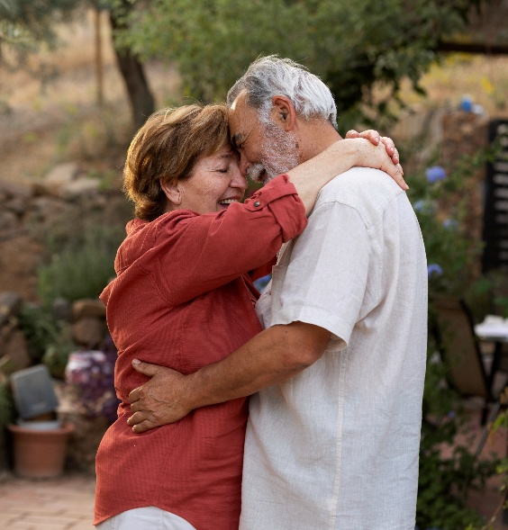


ODNOSI IZMEĐU SUPRUŽNIKA
“Žene! Slušajte svoje muževe kao što treba u Gospodu. Muževi! Ljubite žene svoje i ne srdite se na njih.” (Kološanima 3,18.19)
Napisane u isto vreme, poslanice Kološanima i Efescima sadrže slične (i komplementarne) savete o supružnicima (Kol. 3,18.19; Ef. 5,21-33).
Žene su podložne mužu (Kol. 3,18; Ef. 5,22-24).
Ta je podložnost unutar međusobne pokornosti (Ef. 5,21) i mora biti „sluša-jući se u strahu Božjemu“.
Muževi trebaju voliti svoje žene (Kol. 3,19; Ef. 5,28).
Ljubite ih istom ljubavlju kojom je Krist volio crkvu (Ef. 5,25)
Volite svoja tela Ef. 5,29).
Ne biti "grub" (ne ogorčiti ih, ne ponašati se grubo ili nasilno, ne biti tiranin).
Oba supružnika moraju raditi kao tim, konzultirati se i donositi odluke jednoglasno, pri čemu je muž idealan vođa porodice. Svaki od njih uvek mora da teži dobrobiti drugoga.

Slide 7

“Volite jedno drugo pre nego što zahtevate da vas drugi voli. Neguj ono najplemenitije u sebi i budi spreman prepoznati dobre osobine drugoga. Znati da ste cenjeni je pohvalan poticaj i razlog za zadovoljstvo. Saosećanje i poštovanje potiču težnju ka izvrsnosti, a ljubav raste poticanjem traženja sve plemenitijih ciljeva. […]
Žena mora poštovati muža. On treba da je voli i čuva: i kao što su ujedinjeni bračnim zavetom, tako i njihova vera u Hrista mora da ih učini jednim u Njemu. Šta bi Bogu moglo biti ugodnije nego videti one koji se venčaju kako zajedno nastoje učiti o Isusu i sve više biti ispunjeni njegovim Duhom?"
Elen G. Vajt, Temelji srećnog doma, str. 92, 99. original.

Slide 8

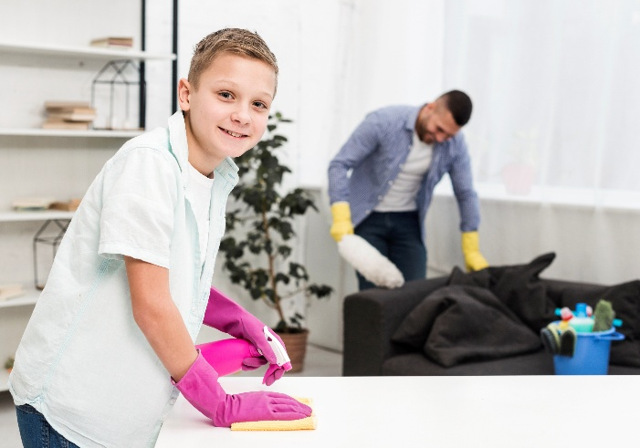
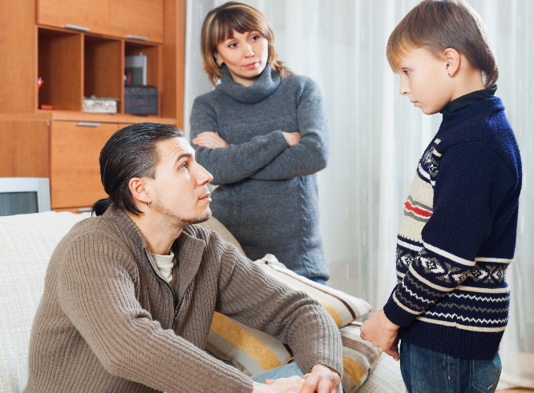

ODNOSI RODITELJI-DIJECA
“Deco, slušajte roditelje svoje u svačemu, jer je to ugodno Gospodu. Očevi, ne razdražujte dece svoje, da ne gube volju” (Kološanima 3,20.21)
U današnjem društvu, reč „roditelji“ treba da se primenjuje i na uspostavljene brakove i na porodice sa jednim roditeljem. Prema Pablu, zdrav odnos nije isključivo odgovornost roditelja, već i same dece.
Odgovornosti dece
(Kol. 3,20; Ef. 6,1-3).
Poslušnost dece nije izborna.
Ta poslušnost temelji se na petoj zapovesti.
Osim toga, poslušnost uključuje i nagradu
Roditeljske odgovornosti
(Kol. 3,21; Ef. 6,4).
Učite ih bez da ih iznerviravate ili iritirate, da ih ne biste obeshrabrili.
Nemojte ih ljutiti nestrpljivim ili hirovitim ponašanjem.
Poučite ih Božjim putevima
(5. Moj. 6,6.7; Priče. 22,6)
Jutarnje i/ili večernje porodično bogosluženje važno je za našu decu kako bi učila o Bogu i donosila odluke za večni život. I ne zaboravimo da je naš primer najveći vaspitač naše dece.

Slide 9

“Roditelji, pokažite svojoj deci da ih volite i da želite učiniti sve što možete kako biste osigurali njihovu sreću. Ako to učinite, ograničenja koja im morate nametnuti imaće puno veći teret na njihovu mladu inteligenciju. Upravljajte svojom djecom sa nežnošću i saosećanjem, uvek imajući na umu da "njihovi anđeli na nebu stalno gledaju lice moga Oca koji je na nebu." Ako želite da anđeli obavljaju službu koju im je Bog poverio u korist vaše dece, sarađujte sa njima tako što ćete činiti svoj deo."
Elen G. Vajt, Hrišćanski dom, str. 172. original.

Slide 10

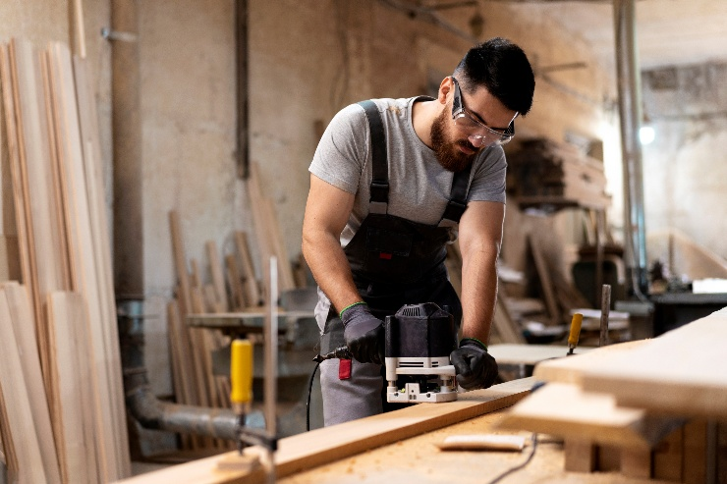

RADNI ODNOSI
“Sluge, slušajte u svemu svoje telesne gospodare, ne samo pred očima kao da ljudima ugađate nego u prostoti srca bojeći se Boga.” (Kološanima 3,22)
Odnos ropstva koji je postojao u Pavlovo vreme ima malo veze sa vrstama ropstva koje, nažalost, i danas postoje. Stoga moramo razumeti ove savete u okruženju predpostavljenog i podređenog.
Podređeno ponašanje (Kol. 3,22-25; Ef 6,5-8).
Uvek dobro radimo, čak i ako nas ne gledaju.
Težimo izvrsnosti u radu, kao da to radimo za Boga.
Prihvatanje osude kad je to pravedno.
Dobro obavljen posao je nagrađen.
Loš nadređeni nas ne oslobađa od podređenosti (1. Pet. 2,18).
Ponašanje nadređenoga
(Kol. 4,1; Ef. 6,9)
Rukođenje s pravom i pravednošću.
Nemojte koristiti pretnje ili postavljati hirovite zahteve.
Svaki nadređeni ima svog nadređenog kojem je odgovoran.
Svi mi, poslodavci ili podređeni, smo sluge (robovi) Krista i služimo Mu.

Slide 11

“Nije bilo apostolovo delo da proizvoljno ili naglo sruši uspostavljeni poredak u ondašnjem društvu. Takav pokušaj usporio bi uspeh Evanđelja. Ali je podučavao principe koji su ranili same temelje ropstva, a koji, ako se provedu, sigurno bi potkopali cijeli sistem društva. […]
Hrišćanstvo stvara snažnu vezu zajedništva između gospodara i robova, cara i podanika, propovednika Evanđelja i palog grešnika koji je u Hristu pronašao očišćenje od greha. Oprani su istom krvlju, oživljeni istim Duhom; i postajemo jedno u Hristu Isusu."
Elen G. Vajt, Dela apostolska, str. 367. original.

Slide 12

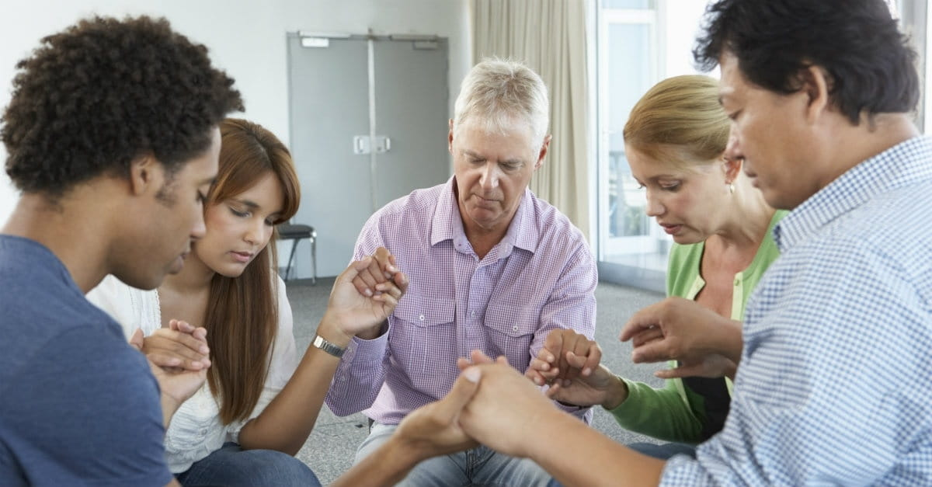
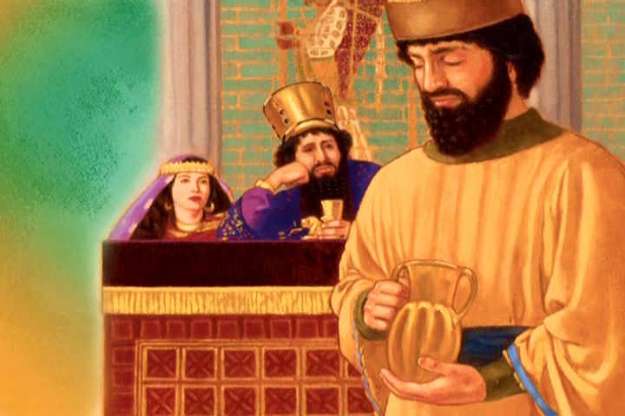
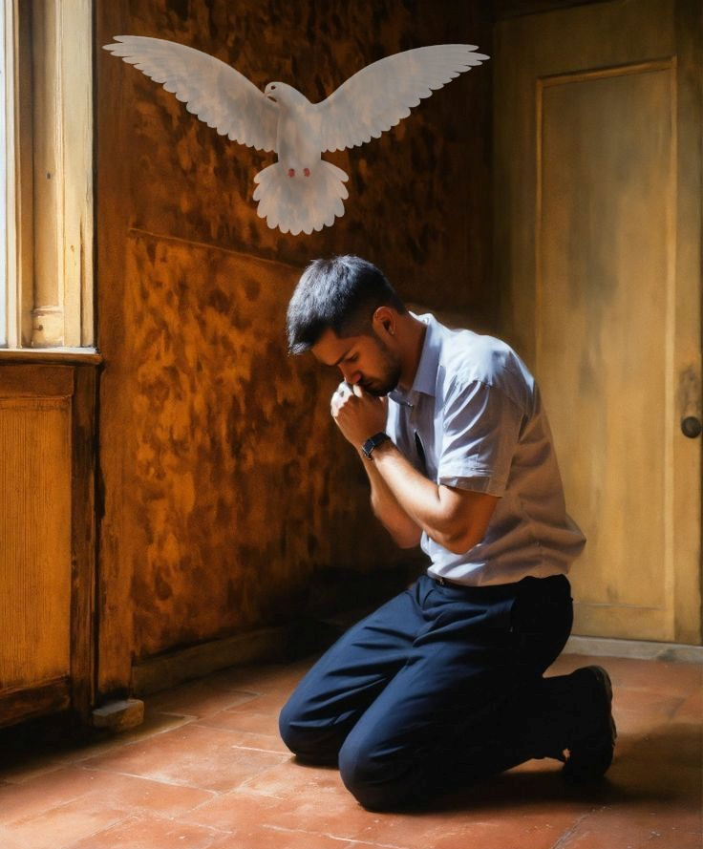
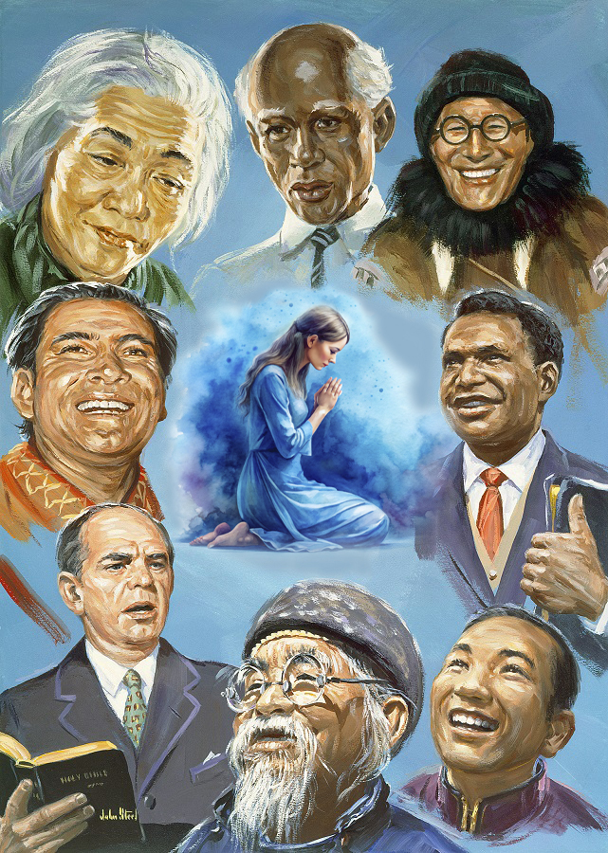
ODNOSI U CRKVI
“Da vam se ne dosadi molitva, i stražite u njoj sa zahvaljivanjem!” (Kološanima 4,2)
Potaknuti smo da se "molimo jedni za druge" jer "molitva pravednika mnogo pomaže" (Jakov 5,16).
Osim jutarnje i večernje molitve, Pavle predlaže da se molitva izgovara u bilo koje vreme (Kol. 4,2; Ef. 6,18; 1. Sol. 5,17). Budući da je Nemija tiho molio pred kraljem (Neh. 2,4), imamo prednost moliti se na bilo kojem mestu ili u bilo kojoj situaciji.
Osim toga, uvereni smo da će Sveti Duh prepraviti našu molitvu kako bi bila učinkovita (Rim. 8,26).
Pavao posebno traži da se moli za one koji naveštaju Evanđelje (Kol. 4,3.4; Ef. 6,19). Nije važno ima li propovednik malo ili puno iskustva u evangelizaciji, niko nije dovoljan za ovaj posao. Pavao se nije molio samo sam za sebe, već je molio braću da se mole i za njega kako bi njegove reči bile prave.

Slide 13

“U svakom pothvatu, na svakom mestu gde se istina uvodi, postoji potreba za ujedinjenjem različitih umova, različitih darova, različitih planova i metoda rada. Svi bi trebali nastojati da ovo postane uobičajena praksa da se međusobno konzultiraju i mole zajedno. Hrist kaže: "Ako se dva od vas slože na zemlji u čemu mu drago, za što se uzmole, daće im otac moj koji je na nebesima." Matej 18,19"
Elen G. Vajt, Izabrane poruke, sv. 3, str. 25. original.

Slide 14


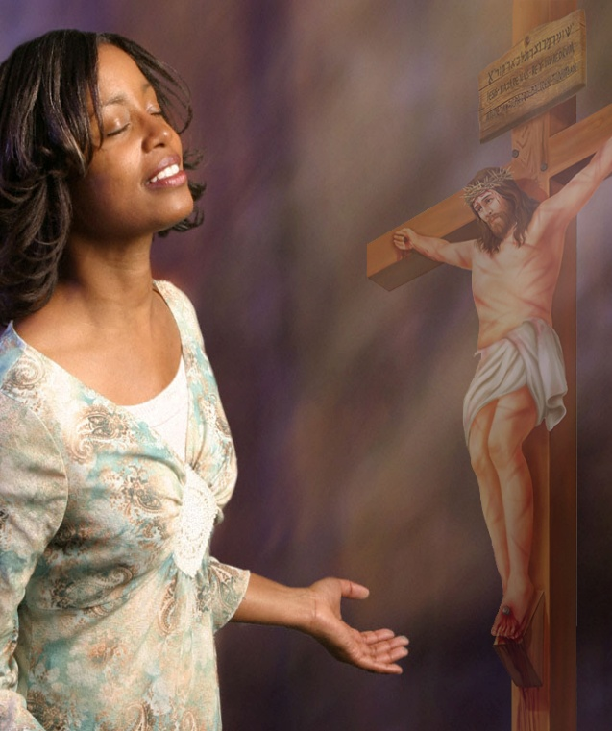
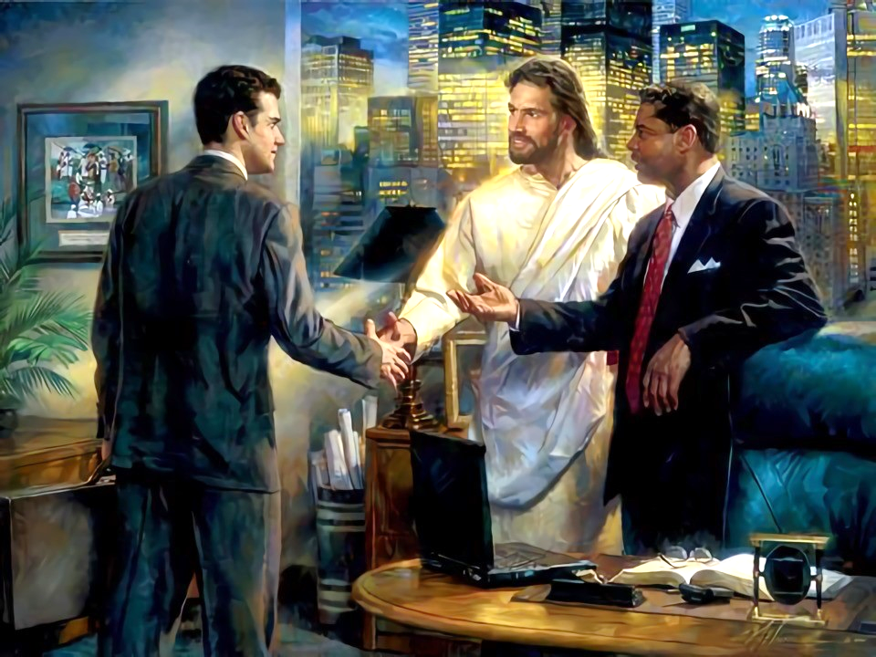
ODNOSI S NEVERNICIMA
“Ophodite se mudro prema onima koji su u svetu; iskoristite vreme.” (Kološanima 4,5 NSP)
Imamo veliku korist od saznanja što je Isus sve učinio za nas. Prihvatili smo to, i imamo sigurnost spasenja.
Znamo to jer nam je neko to dao na znanje. Zato i mi to moramo dati na znanje drugima. Kako Pavle kaže da bismo se trebali odnositi prema onima „koji su u svetu", koji još ne poznaju Isusa Hrista (Kol. 4,5.6)?
Sa mudrošću:
Potrebna nam je "mudrost koja dolazi odozgo" (Jakov 3,17) u našem odnosu sa onima koji još ne poznaju Isusa Hrista.
Sa ljubaznim rečima:
Naše reči uvek moraju biti pristojne kako bi nas sa užitkom ljudi slušali.
Sa rečima "začinjenim solju”:
Razgovor mora biti prikladan i prilagođen osobi i okruženju u kojem se nalazi.
Odgovarati na svako pitanje prema potrebi:
Budući da je svaka osoba drugačija, Sveti Duh će nam reći kako trebamo odgovoriti u svakom trenutku.

Slide 15

“Prava uljudnost, pomešana sa istinom i pravdom, čini život ne samo korisnim, već i lepim i prijatnim. Lepe reči, ljubazan izgled, vedro lice daju hrišćaninu šarm koji njegov uticaj čini gotovo neodoljivim. U zaboravu na sebe, u svetlu, miru i sreći koju stalno prenosiš drugima, pronalaziš pravu radost.
Zaboravimo sebe, uvek pokušavajući usrećiti druge, olakšati im terete kroz dela nežne dobrote i dela samopožrtvovne ljubavi."
Elen G. Vajt, Na nebeskim mestima, 22 . jun

Slide 16
ZAKLJUČAK
Pavlova želja u vezi sa članovima crkve u Kolosima jest da budu “zreli i puni svega” (Kol. 4,12). Zbog toga on okuplja “tim iz snova” koji će raditi sa njim. Zaista, odeljak u Kol. 4,7-14 iznosi opis hrabrih hrišćanskih vojnika koji su uključeni u najvažniju od svih borbi — duhovni rat. Pavle nas uči da je misija timski rad. U svojem radu za crkvu u Kolosima, Tihik i Onezim su na čelu, poslani od strane Pavla da donesu i prikupe vesti (Kol. 4,7-9). Međutim, i drugi Pavlovi saradnici bili su duboko posvećeni vernicima crkve u Kolosima (Kol. 4,10-14). Pouka za ovu sedmicu ima tri glavne teme: 1. Misija je udruženi napor ljudi koji rade u bliskoj povezanosti. 2. I misionari moraju imati jasan cilj — da članovi crkve “duhovno sazru i potpuno ostvare sve ono što želi Bog” (Kol. 4,12).. 3. Duboka ljubav prema Isusu isključuje svako prilagođavanje merilima I materijalizmu ovoga sveta.

Slide 17
PRIMJENA
?
Kako mi znanje iz pouke: ”Život sa drugima”, može pomoći danas?
Razumjevši da mi Isus želi pomoći, da se podsjetim naloga: ”Prestanite i znajte da sam ja Bog (Ps.46,10), da shvatim da je Biblija još uvijek Božji najveći dar koji otkriva Njegov plan otkupljenja,
Želim li usred društvenih i kulturoloških utjecaja prihvatiti Sveto pismo kao autoritativno, nepogrješivo otkrivenje Božje volje?
Želim li ostati vjeran cijelom Pismu a to znači vršiti zapovijedi Božje i čuvati svjedočanstvo Isusa Krista?

Slide 18
PRENOŠENJE ISTINE
?
Koje promene trebamo ostvariti u svom životu?
Koje biblijsko načelo iz ove pouke možemo da primenimo danas?

Slide 19
PLAN
?
Kako pouku: ”Život sa drugima”, možemo da koristimo iduće sedmice?
Razgovarajte u razredu ili grupi:
1. Pročitaj Kol. 3,18.19. Kakvu ravnotežu tu vidite?
2. Pročitaj Ef.. 5,22-25.33. Koje dodatne savete Pavle daje u ovim redcima?
3. Pročitaj Priče 22,6.15; Matej 19,14; Iz. 1,8.9. Koji principi su tu dati za vspitaanje dece?
4. Pročitaj Kol. 3,21. .Kakvo uvažavanje podrazumeva Pavlov savet roditeljima?
5. Pročitaj Kol. 3,22-25; 4,1. Koja uputstva su data robovima? Koja uputstve tu nalazimo za poslovne odnose uopšte?
6. Pročitaj Ps. 34,22; Luka 17,10; 1. Pet. 2,16. Kako su vernici nazivani i u SZ i u NZ? (Moramo prihvatiti autoritet teksta!)
7. Pročitaj Kol. 4,2-4. Koji principi u vezi sa molitvom ovde nalazimo? Koje molitvene zahteve Pavle iznosi?
8. Pročitaj Kol. 4,3. Koja “vrata reči“ bi Bog mogao da nam otvori da podelimo svoju veru?
9. Pročitaj Kol. 4,5.6.. Kako je Pavle naznačio u kojim situacijama treba posebno da “hodimo u mudrosti“ i zašto?

Slide 20
PRENOŠENJE ISTINE
?
Koje promjene trebamo izvršiti u našem životu?
ODLUČITE!
Starting this week,, I will depend upon Christ’s righteousness not on my own righteousness
Starting this week, I will submit my plans to God daily
NAČELO
PRIMJENA
PROBLEM
ODLUKA
Iako je proteklo više od dvije tisuće godina od kada su ove knjige napisane, svijet u ko- jem danas živimo, du-hovno gledano, ne ra- zlikuje se mnogo od onog svijeta. I mi sto- jimo na granici nebe- skog kraljevstva pa ostaje pitanje: Hoćemo li uz Božju pomoć za- vršiti našu MISIJU?
Naš plan proučavanja ovih poslanica izgleda ovako. Tromjesečje je podijeljeno u dvije slične tematske cijeline: 1. Prvih sedam tjedana prou- čavat ćemo Poslanicu Filipljanima. 2. Sljedečih šest tjrdana na redu je Poslanica Kološanima. Svaki tjedan obradit ćemo jednu temu ključnih događaja iz Pavlovog života. Božanski poziv se upućuje i nama danas: „Pazi na službu da je izvršavaš” (Kol. 4,17). Što je tvoja odluka?
Sjećate li se vašeg najtežeg posla kojeg ste ikada radili? Zar je taj posao stvarno bio pretežak? Niste li podigli ljestvicu očekivanja malo previsoko? Tko je bio problem, vaše shvaćanje posla koga ste radili ili oni koji su vam u tome pomaga- li? Ima onih koji bi zahvalili na takvom poslu i mirno se povukli. Ne zaboravite, Bog nikad ne daje posao a da ne pripre- mi snagu da ga obavimo. Je si li spre-
man ispuniti Kristov nalog?
1. Ovog tromjesečja bit ćemo za- okupljeni proučavanjem dvaju Pavlovih poslanica: Filipljanima i Kološanima. Obje imaju slične poruke: Jedino Isus može sjedi- niti nebo i zemlju!
2. Događaji iz prošlosti sada tre baju biti opomena i izvor nezabo- ravnih pouka za nas danas. Učimo od Pavla, makoliko okol- nosti bile drukčije, nalog je os- tao isti: „Ja te šaljem. Isus!”

